Slide 1

ADO OncoTobee
18. August 2023 – 30 September 2025

Slide 2
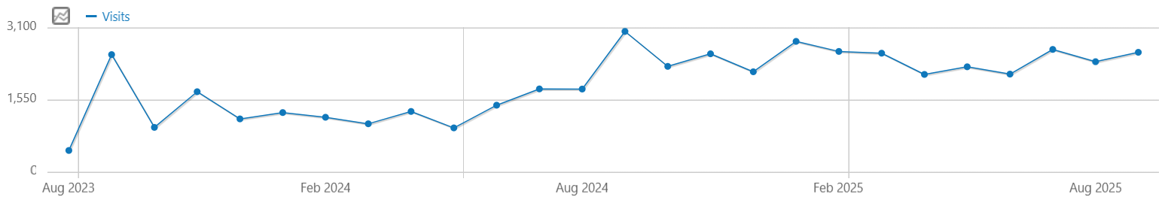
Website & Mobile - Anzahl Sitzungen / Seitenaufrufe
Website
5.671 Sitzungen
20.824 Seitenaufrufe
5 min 22s durchschnittliche Sitzungsdauer
Mobile
42.227 Sitzungen
209.140 Seitenaufrufe
1 min 2s durchschnittliche Sitzungsdauer
Web & Mobile (Total)
49.153 Sitzungen
229.969 Seitenaufrufe
1 min 32s durchschnittliche Sitzungsdauer

Slide 3
Website & Mobile– Anzahl der Benutzer des entsprechenden Geräts
Geräte
Betriebssystem

Slide 4
Website– Anzahl der Benutzer des entsprechenden Geräts
Geräte
Betriebssystem

Slide 5
Mobile – Anzahl der Benutzer des entsprechenden Geräts
Geräte
Betriebssystem

Slide 6
Website & Mobile – Anzahl der Nutzer des entsprechenden Browsers

Slide 7
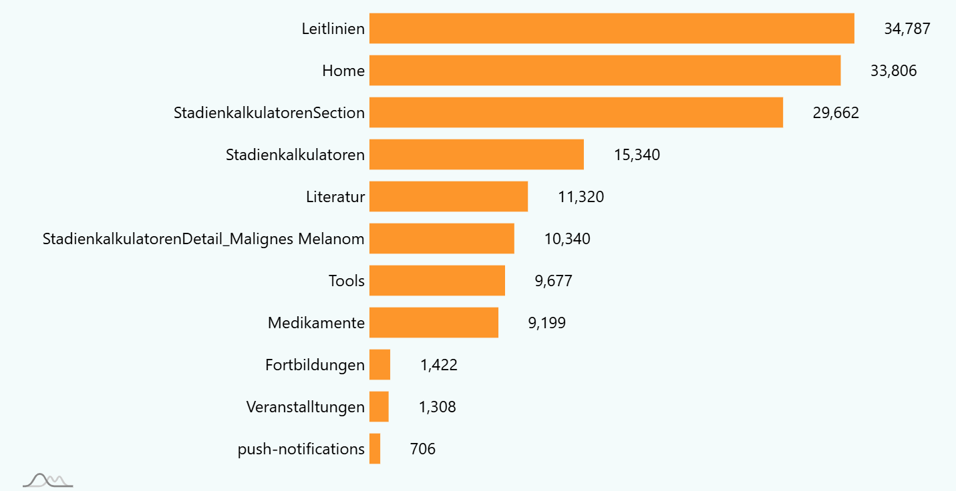
Website & Mobile – Anzahl Aufrufe der einzelnen Seiten

Slide 8
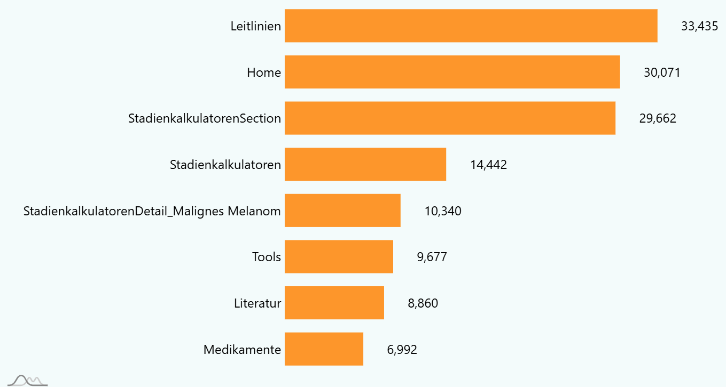
Mobile – Anzahl Aufrufe der einzelnen Seiten

Slide 9
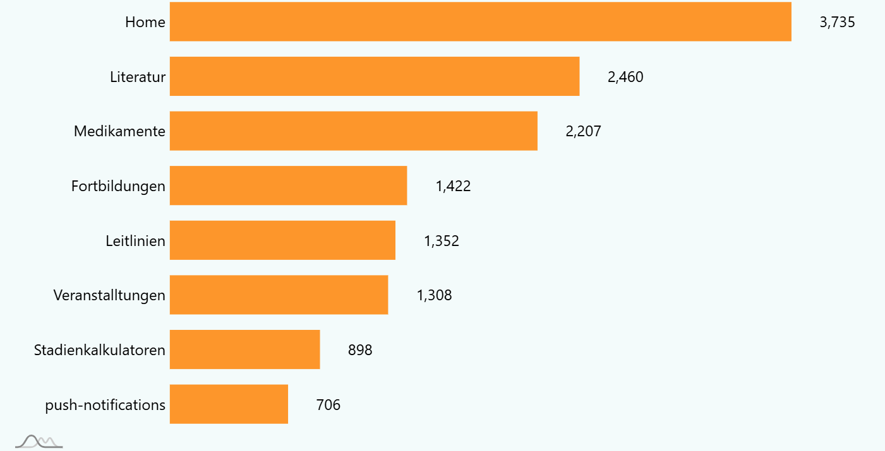
Website – Anzahl Aufrufe der einzelnen Seiten

Slide 10
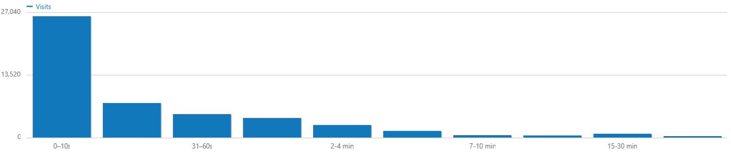
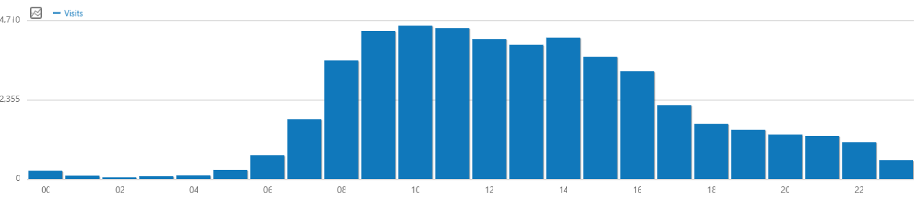
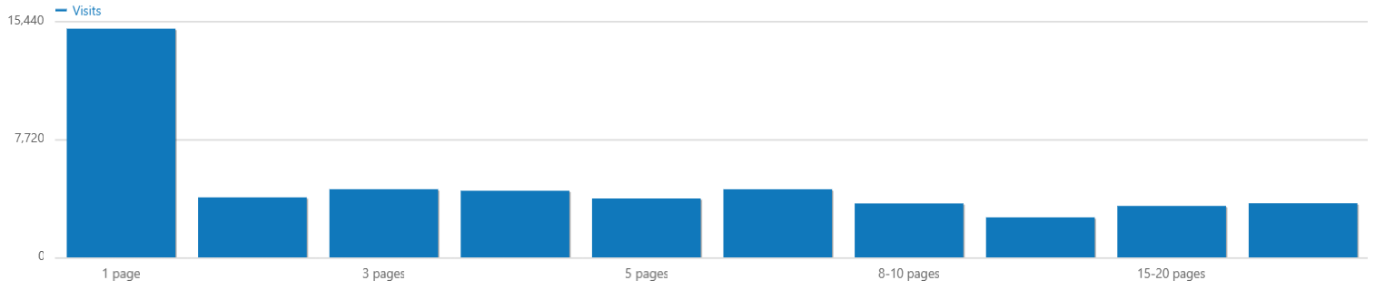
Website & Mobile - Verweildauer
Website & Mobile - Verteilung der Tageszeiten
Website & Mobile - Anzahl der Seitenaufrufe / Durchschnitt

Slide 11
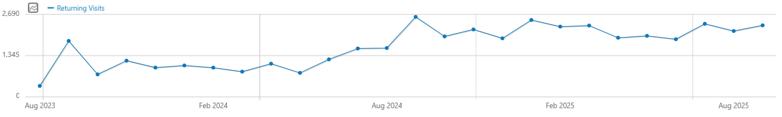
Website & Mobile - Wiederkehrende Nutzer
42.438 Wiederkehrende Nutzer
1 min 29s durchschnittliche Sitzungsdaueraverage
6,9 Aktionen (Seitenaufrufe, Downloads, externe Links und interne Seitenaufrufe) pro Besuch
292.526 Aktionen nach zurückkehrenden Besuchen

Slide 12
Website – Anzahl ausgelöster Aktionen von Login bis Logout
4.3 Aktionen (Seitenaufrufe, Downloads, externe Links und interne Seitenaufrufe) pro Besuch
158 max. Aktionen in einem Besuch

Slide 13
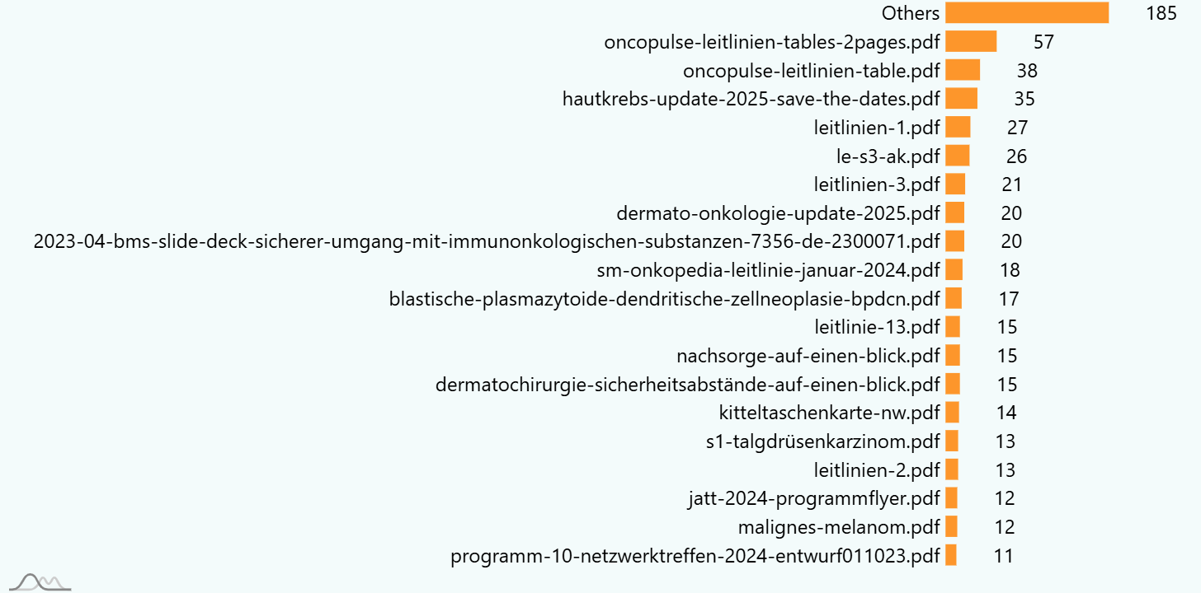
Website & Mobile - Downloads

Slide 14
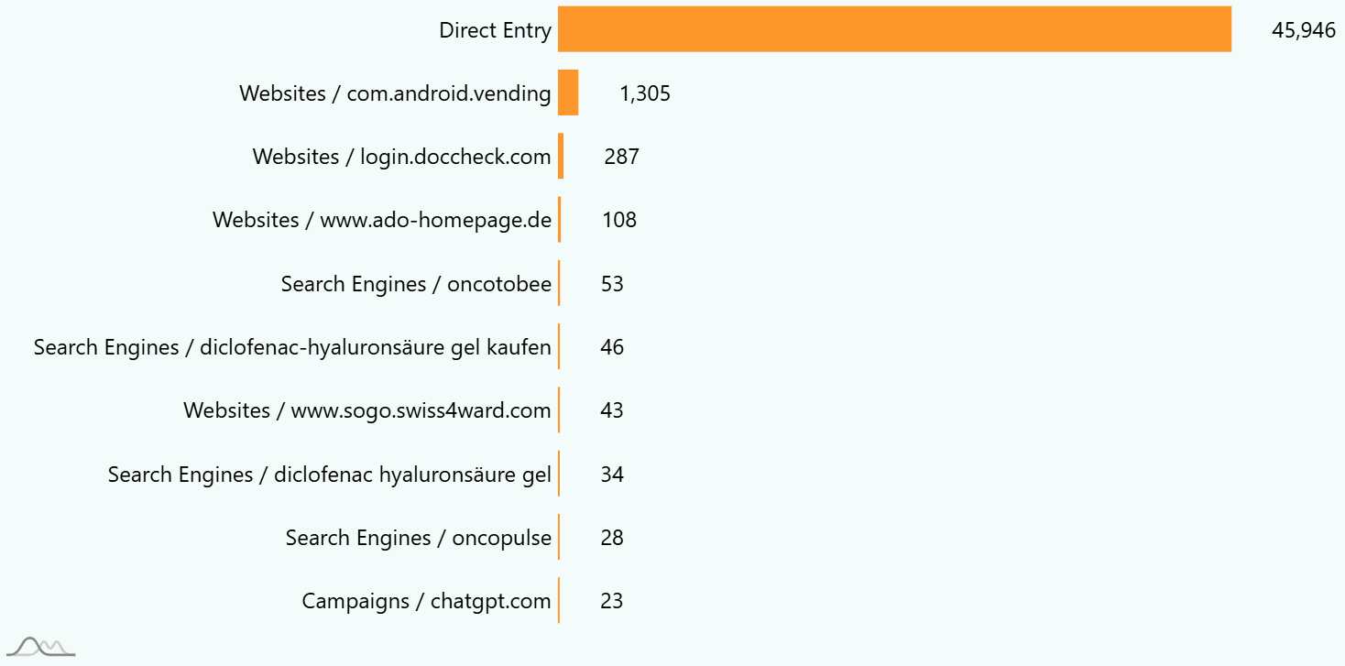
Website & Mobile – Einstiegslinks

Slide 15
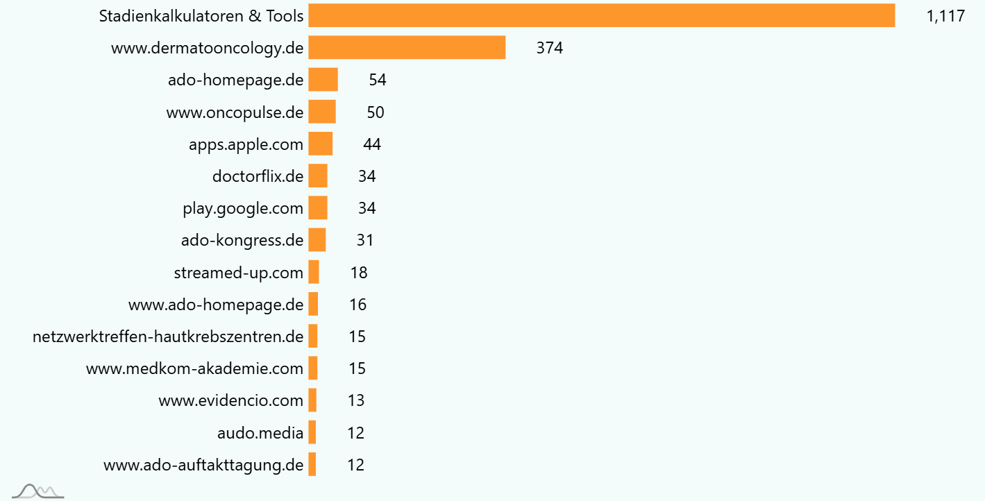
Website & Mobile – externe Links geöffnet / Outlinks

Slide 16


App Versionen:
Stand September 2025
iOS 2.3.7
Android 2.3.4
Mobile App - Downloads App Store / Google Play
2340
457

Slide 17
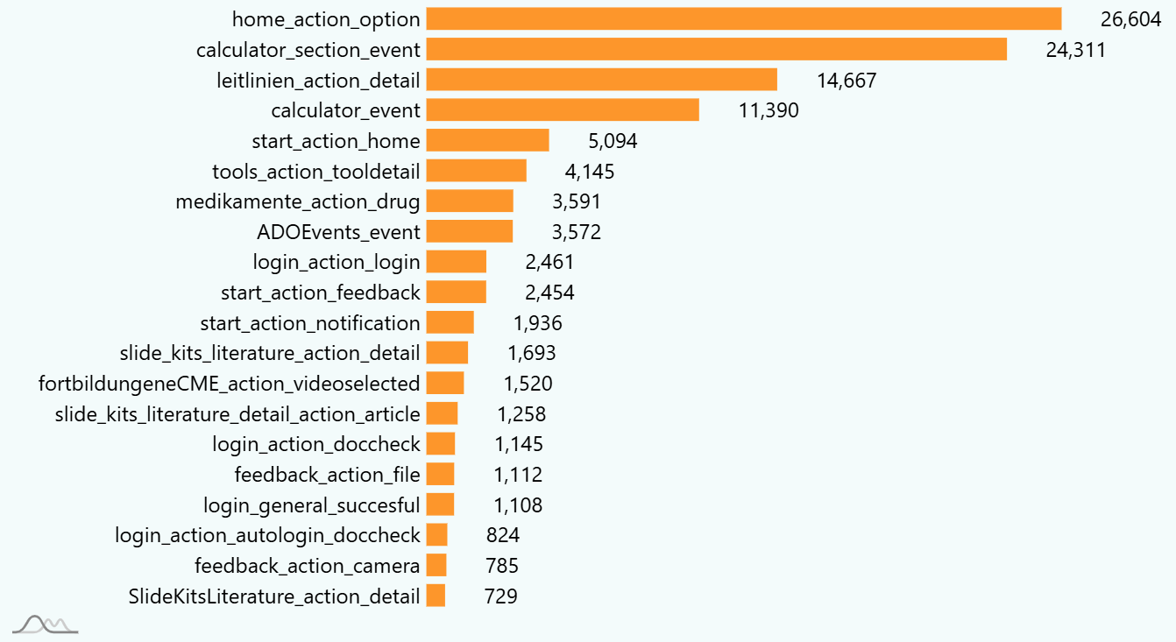
Mobile App / Anzahl ausgelöster Aktionen von Login bis Logout
Top 20

